Slide 1
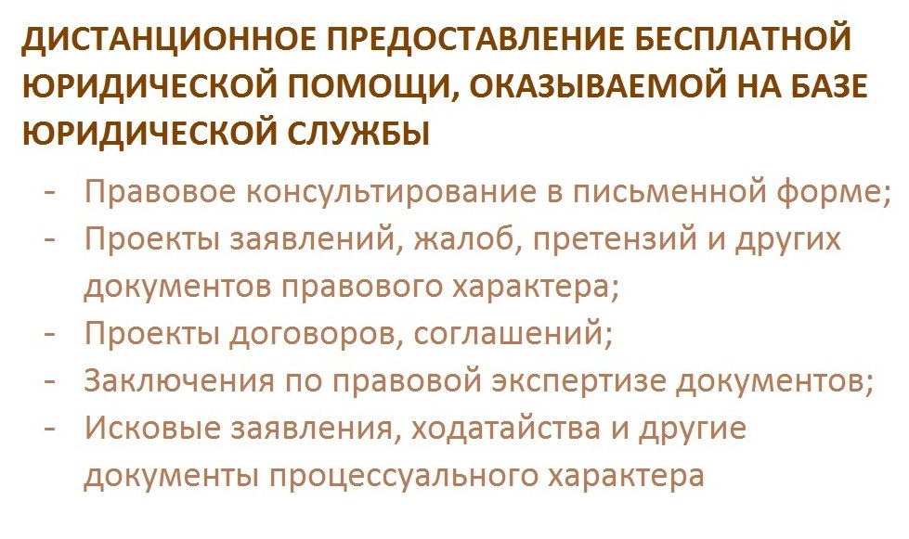
Уважаемые жители Алданского района!
Офис «Мои Документы» предоставляет бесплатную юридическую помощь льготной категории граждан:
Инвалиды I, II, III групп;
Ветераны Великой Отечественной войны, Герои Российской Федерации, Герои Советского Союза, Герои Социалистического Труда, Герои Труда Российской Федерации;
Ветераны тыла;
Дети-инвалиды, дети-сироты, дети, оставшиеся без попечения родителей;
Лица, желающие принять на воспитание в свою семью ребенка, оставшегося без попечения родителей
Выпускники детских домов, домов-интернатов (дети-сироты, дети, оставшиеся без попечения родителей;
Представители коренных малочисленных народов Севера и т.д.
Наш адрес: г. Алдан, ул. Октябрьская, д. 13.
Режим работы: вторник- пятница с 9.00-19.00
Подробности по тел. 8 (41145) 3 11 93,
РЦТО 8 800 100 22 16

